Slide 1
ЗВО Університет Короля Данила
Кафедра інформаційних технологій
КВАЛІФІКАЦІЙНА РОБОТА
На тему «Розробка веб-сайту для медитації»
Виконав:
Татарчук Владислав Володимирович
Науковий керівник:
Зікратий Сергій Вікторович

Slide 2
Актуальність теми
У сучасному світі, де все більше людей стикаються зі стресом, тривогою та іншими психічними проблемами важливо боротися з цими подразниками і залишатися продуктивним та конкурентноспроможним.
Розробка веб-сайту для медитації може вирішити цю проблему, дозволяючи користувачам займатися медитацією в будь-який зручний для них час та місце.

Slide 3
Об’єкт роботи:
Проблема, пов'язана зі зростанням рівня стресу та погіршенням психічного та фізичного здоров'я людей.
Мета роботи :
  Розробка веб-сайту для медитації, який надасть користувачам можливість ознайомитися з різними видами медитації та їх користь для здоров’я.
Завдання дослідження:
пошук та аналіз аналогів;
вибір засобів розробки;
розроблення сучасного та простого дизайну;
пошук даних про різні види медитації та їх користь для здоров’я;
розроблення сайту з різноманітним функціоналом
тестування продукту.

Slide 4
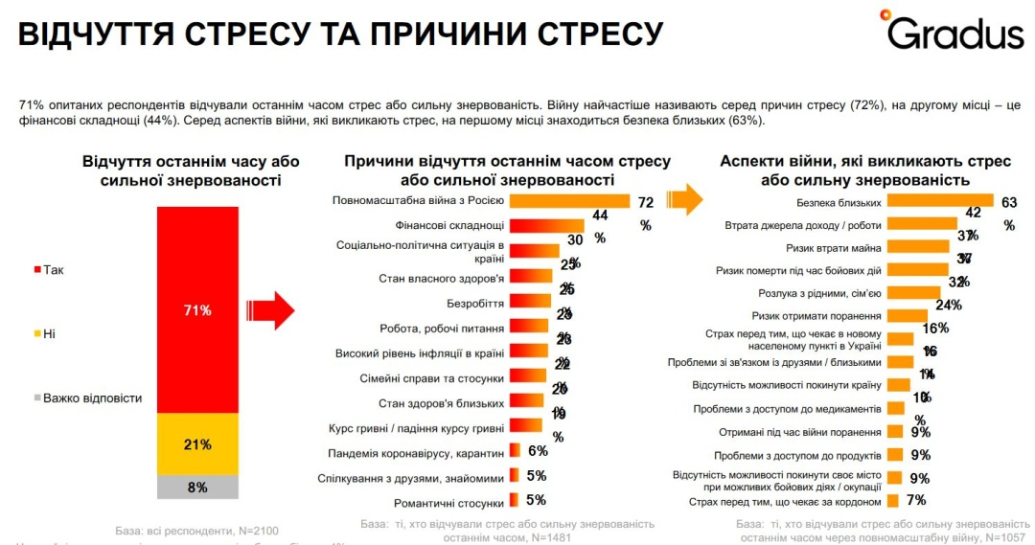
Рівень стресу Українців
Результати дослідження стресу серед українців

Slide 5
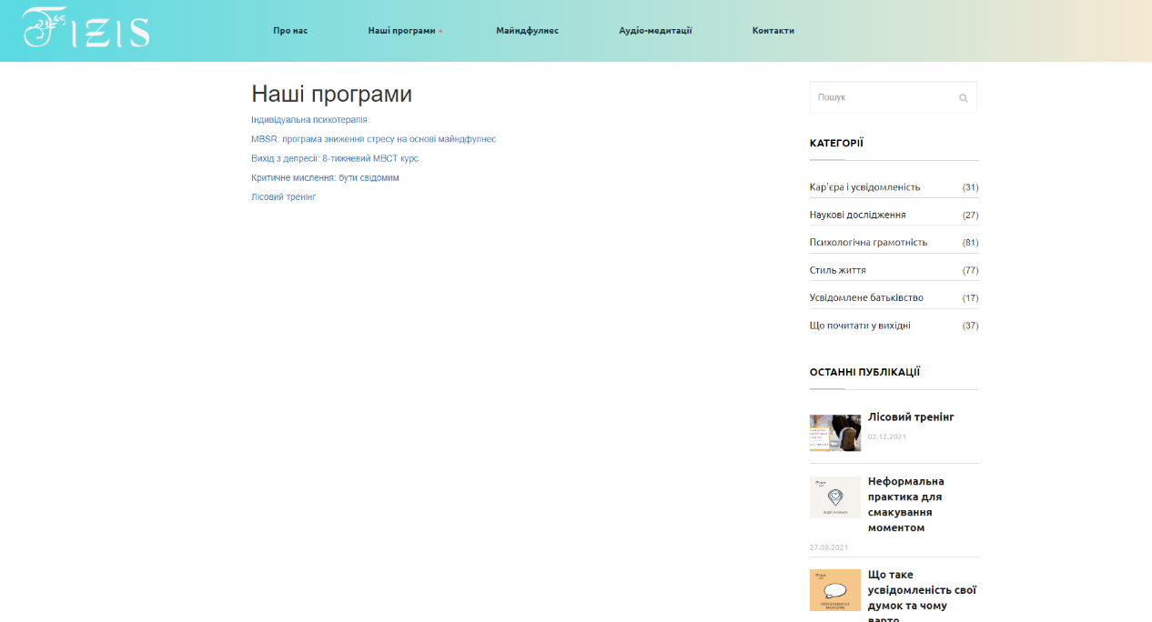
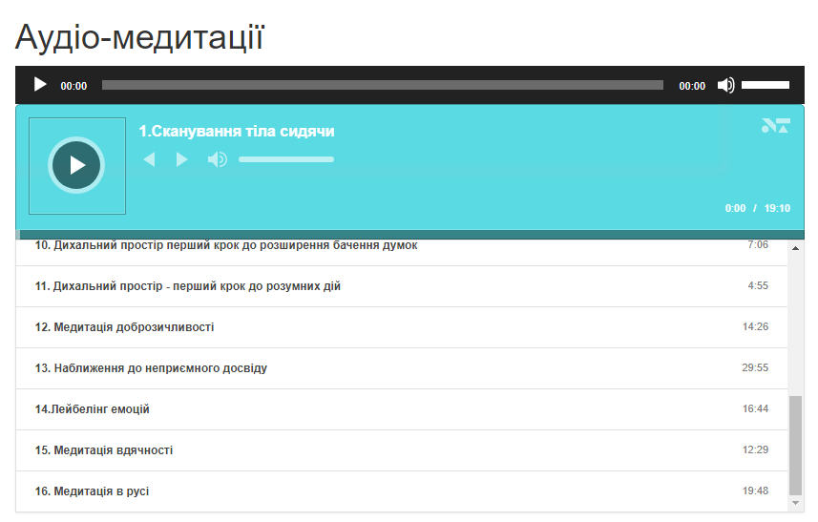
Огляд аналогів
Головна сторінка сайту Fizis
Аудіопрогравач сайту Fizis

Slide 6
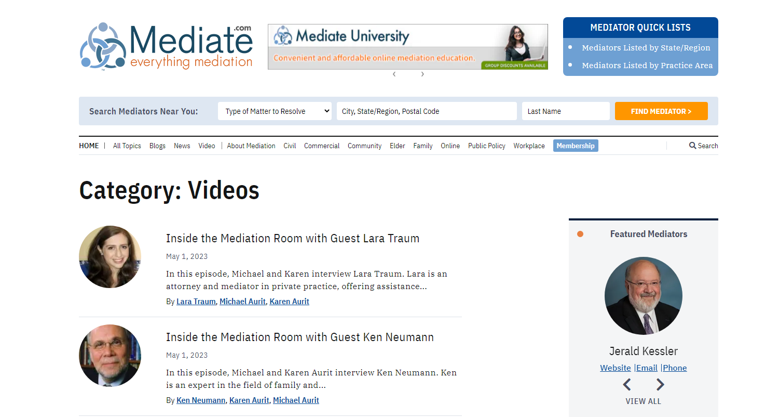

Огляд аналогів
Домашня сторінка сайту mediate.com
Застарілий дизай сайту mediate.com

Slide 7

Демонстрація веб-сайту
Домашня сторінка веб-сайту

Slide 8
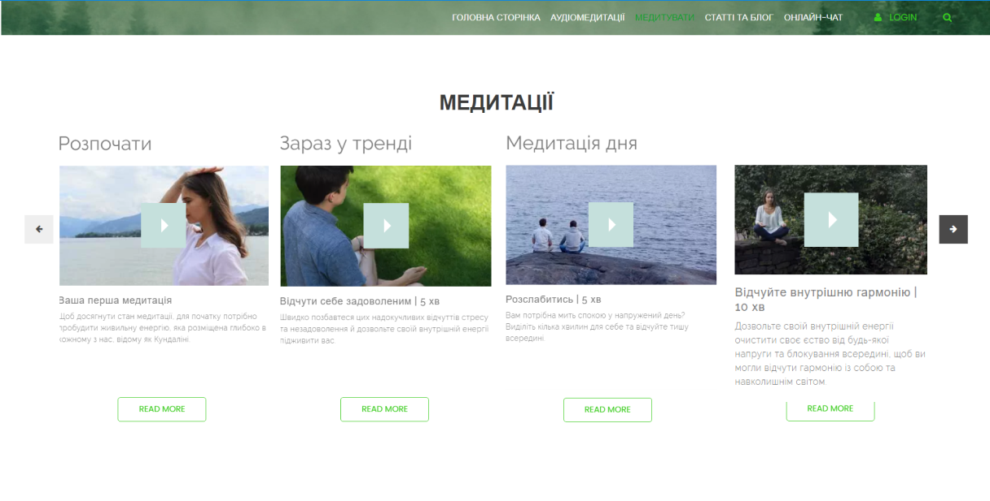
Демонстрація веб-сайту
Вигляд сторінки «Медитації»

Slide 9
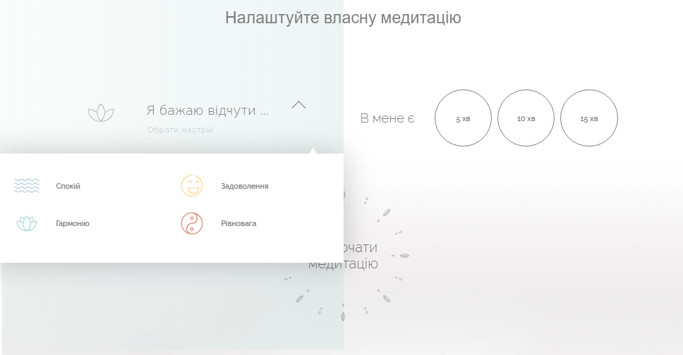
Демонстрація веб-сайту
Компонента підбору медитації

Slide 10
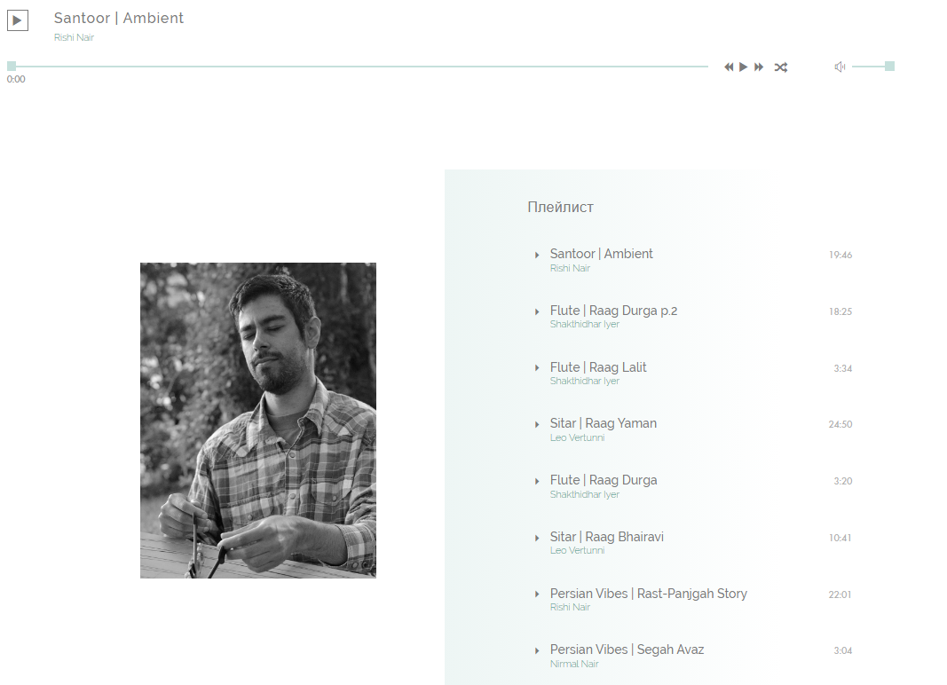
Демонстрація веб-сайту
Сторінка «Аудіомедитації»

Slide 11
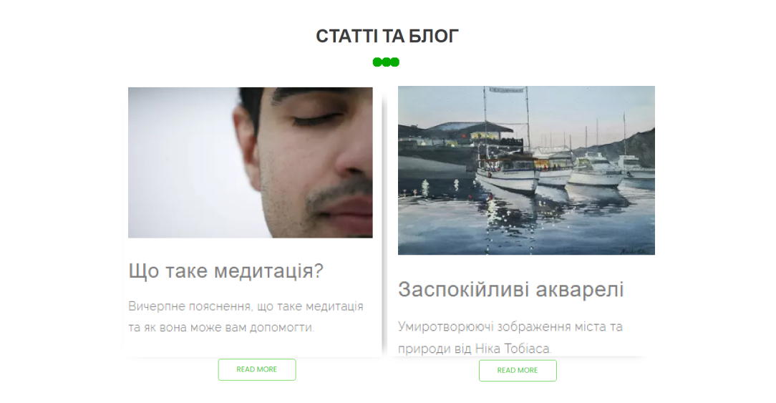
Демонстрація веб-сайту
Сторінка «Статті та блог»

Slide 12





Інструменти розробки
Java Script
CSS
HTML
React
Vіsual Studio Code

Slide 13
Висновки
В результаті виконання кваліфікаційної роботи створено веб-сайт, за допомогою якого можна медитувати у будь-якому місці. Також він дозволяє підібрати медитацію під конкретний випадок: вибрати тривалість медитації та відчуття яке хочеш відчути після неї. На сайті присутні також багато статтей про медитацію, що дозволить потенційним користувачам краще дізнатися про даний напрямок.

